Slide 1
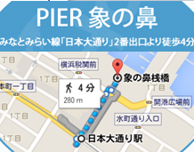
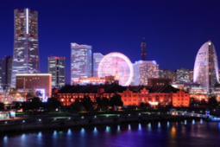
新入外国人留学生（学部生・大学院生）歓迎イベント！
「横浜港ナイトクルーシング」に無料ご招待
この春、横浜国大の新入外国人留学生の皆さまに横浜を知っていただこうと、横浜港の素敵な夜景をご堪能いただく「横浜港ナイトクルージング」を企画しました。ご家族も一緒にご参加(ご家族は有料)いただけます。我が横浜国大のある「横浜」を深く知っていただく機会です。ご参加お待ちしています！
「横浜港ナイトクルージング」
開催日時：①2017年5月24日(水) 集合1９:00 クルーズ19:30～21:30
②2017年5月26日(金) 集合1９:00 クルーズ19:30～21:30
集合場所：PIER象の鼻（象の鼻桟橋：地図は右図）
参加費 ：新入外国人留学生（学部生・大学院生）は無料です。
但し、集合場所までの交通費は自己負担です。 ご家族の参加費は、1名2,000円です。
食事 ：クルーズ船で美味しいパンと飲み物をご用意
しています。
募集人数：各回とも13名（参加申込みが多い場合は抽選とします。）
申込方法：本参加申込書に氏名、所属学部／学府、メールアドレスを入力のうえ、
件名に【横浜港ナイトクルージング】と入れて、以下のメールアドレスに
添付ファイルで送信してください。
受付締切は5月15日（月） メールアドレス：kokusai.shien@ynu.ac.jp
お問い合わせ先：『学務部国際教育課留学生支援係』電話045-339-3181
横浜といえば、なんと言っても｢横浜港｣！高台から港を眺めるのもロマンティックですが、クルーズ船に乗って、横浜の街並みやライトアップされたベイブリッジ、船のコンテナを積み下しをしているガントリークレーンなど、海から眺める景色も最高です。夕暮れ時のクルージングをお楽しみください。
＜当日のスケジュール＞
19:00 象の鼻埠頭の｢クルーズ船 ローズ号｣前に集合
19:30 出航し、横浜港クルージングスタート
☆乗船後、横浜で有名な美味しいパンと飲み物をお配りします。
富丘会役員から横浜港の歴史や見所をガイドします。
デッキに上がって写真を撮影したり、お友達やご家族と歓談して、
楽しく過ごしてください。
21:30 PIER象の鼻（象の鼻桟橋）に帰港、ここで解散となります。

Slide 2
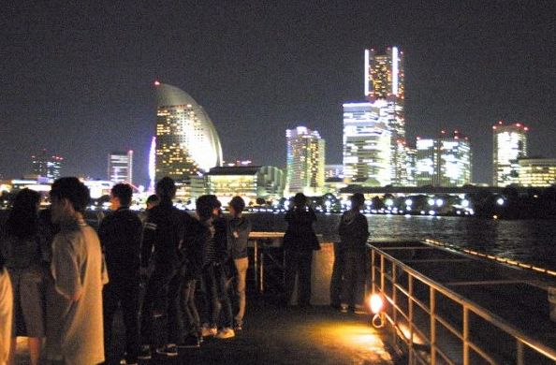
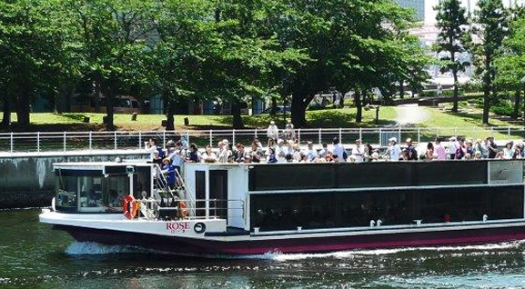
新入外国人留学生歓迎イベントの概要
「横浜港ナイトクルージング」
開催日時：①2017年5月24日(水) 集合19:00 クルーズ19:30～21:30
②2017年5月26日(金) 集合19:00 クルーズ19:30～21:30
集合場所：PIER象の鼻（象の鼻桟橋：地図ご参照）
参加費 ：新入外国人留学生（学部生・大学院生）は無料です。
但し、集合場所までの交通費は自己負担です。
ご家族の参加費は１名2,000円です。
新入外国人留学生歓迎イベント参加申込書
 |  | 氏 名 | 所属学部／学府 | メールアドレス |  | いずれかの日程に○
 |  |  |  |  |  | 5月24日 （水） | 5月26日 （金）
学 生
ご家族
ご家族
ご家族
ご家族
学生ご本人およびご家族のお名前、ご住所、メールアドレス、電話番号等の個人情報をご登録いただきますが、これらの個人情報はご提供いただく際の目的以外では利用いたしません。学生およびご家族からお預かりした個人情報は、国際教育課からのご連絡やイベント等のご案内やご質問に対する回答として、電子メールの送信のみに利用いたします。

